Slide 1
МБДОУ«Большеберезниковский детский сад «Колосок»
Презентация
«Нетрадиционные техники рисования
– как средство
развития художественно-творческих способностей детей»
Выполнила:
воспитатель I кваликафиционной категории стаж работы 33 года
Шачнова Вера Александровна

Slide 2
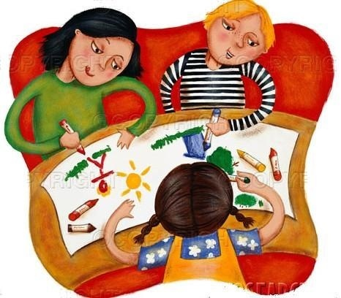
Актуальность опыта:
Эффективным средством формирования творческой личности в дошкольном возрасте является изобразительное творчество, в том числе с помощью нетрадиционных техник, способов и форм ее организации.
Творчество – это обязательное условие всестороннего развития ребенка, оно делает его богаче, полнее, радостнее, пробуждает фантазию, учить мечтать, придумывать что-то новое.
Занятия по изобразительной деятельности с использованием нетрадиционных техник представляют широкие возможности для изучения особенностей детей, для развития у них не только художественных способностей, но и внимания, наблюдательности,
настойчивости и воли, необходимых для подготовки ребенка к школе.

Slide 3
ЗАДАЧИ :
-Обучать нетрадиционным способам рисования, учить активно и творчески применять усвоенные способы в изодеятельности;
-Вызвать интерес к различным изобразительным материалам и желание действовать с ними, побуждать детей изображать доступными им средствами изобразительности то, что для них интересно или эмоционально;
-Развивать умение планировать свою деятельность;
-Воспитывать интерес к художественному творчеству.
ЦЕЛЬ:
-Формировать художественные способности и нравственные черты личности через нетрадиционные техники рисования.

Slide 4
Концептуальность-(новизна опыта)
Проблема развития художественно-творческих
способностей детей решается в процессе дополнения
традиционных приёмов обучения рисованию нетрадиционными техниками.
Рисование необычными материалами,оригинальны-
ми техниками позволяет детям ощутить незабываемые
положительные эмоции и развивать творческие
способности.
Ведущая педагогическая идея- способствовать
развитию у дошкольников интеллектуальных и
творческих способностей,выражать восприятие окру-
жающего их мира с помощью нетрадиционных техник рисования.

Slide 5
Ожидаемые результаты:
По окончанию опыта дети должны:
уметь применять усвоенные техники рисования в изобразительной деятельности;
использовать технику «пальцеграфия» способом примакивания ;
усвоить технику печатания пробкой, рисования ватными палочками;
использовать технику тычкования жесткой кистью,технику рисования ладошкой, рисование губкой, рисование свечой;
оценивать свои и работы других, делиться впечатлениями;
владеть зрительной оценкой формы предмета, ориентироваться в пространстве, иметь чувство цвета.

Slide 6
Результативность опыта:
Дети знают различные нетрадиционные изобразительные материалы, умеют самостоятельно выбрать материал для выполнения творческой работы;
У детей сформировались практические умения и навыки действий с различными видами материалов (бумага, салфетка, картофель, вата, глина, соленое тесто, поролон, пробка, ватные палочки),
Дети овладели определёнными нетрадиционными изобразительными техниками («рисование пальчиком», «ватной палочкой», «ладошкой», «оттиск пробкой, печатками из картофеля, поролоном»; «скатывание», «рваная бумага») ;
Появился устойчивый интерес и желание выполнить творческую работу.

Slide 7
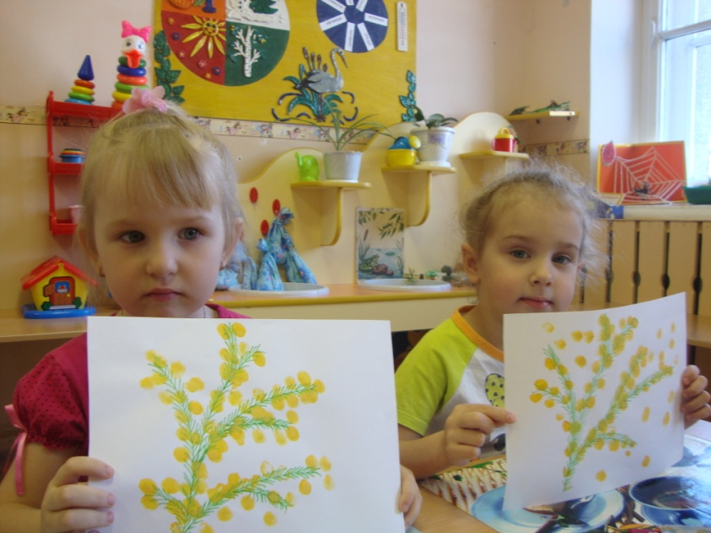
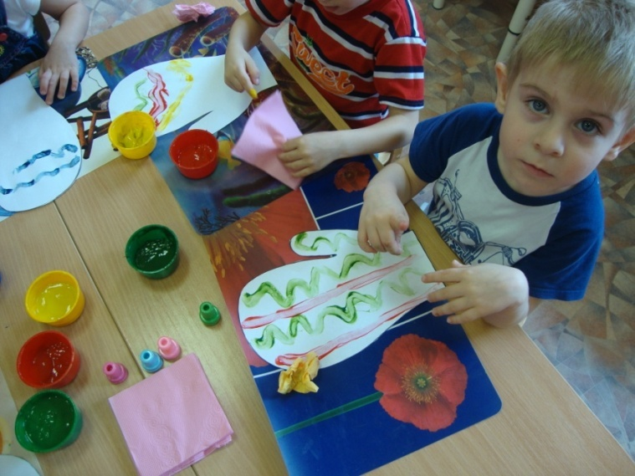
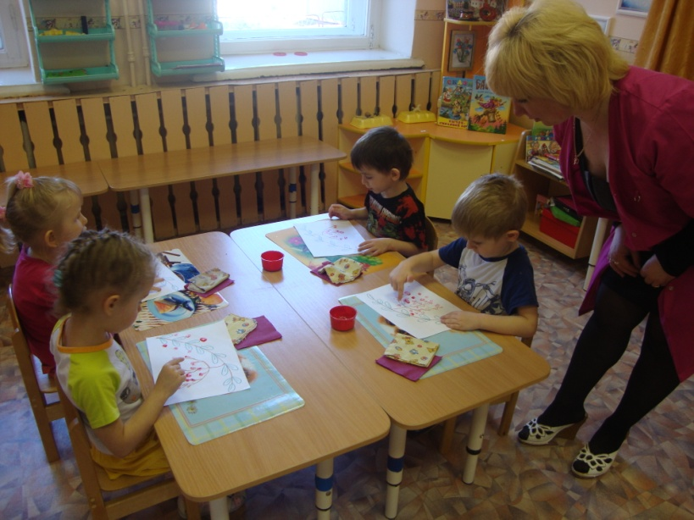
«Пальцеграфия»
«Мимоза для мамы»
«Рукавички для зверей»
«Ветка рябины»

Slide 8
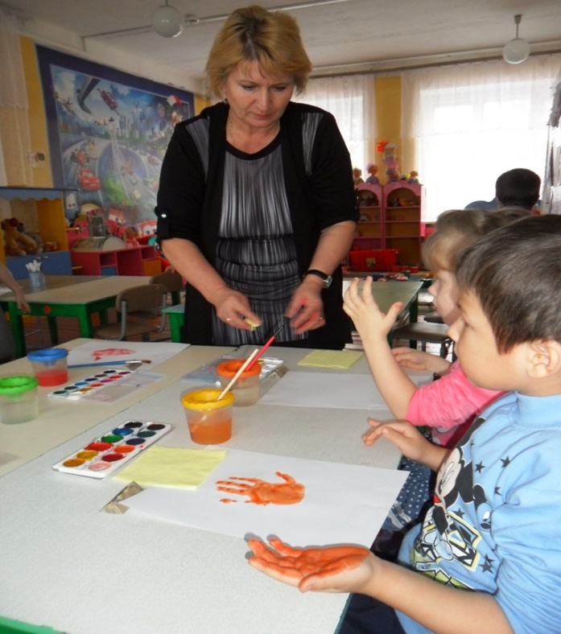
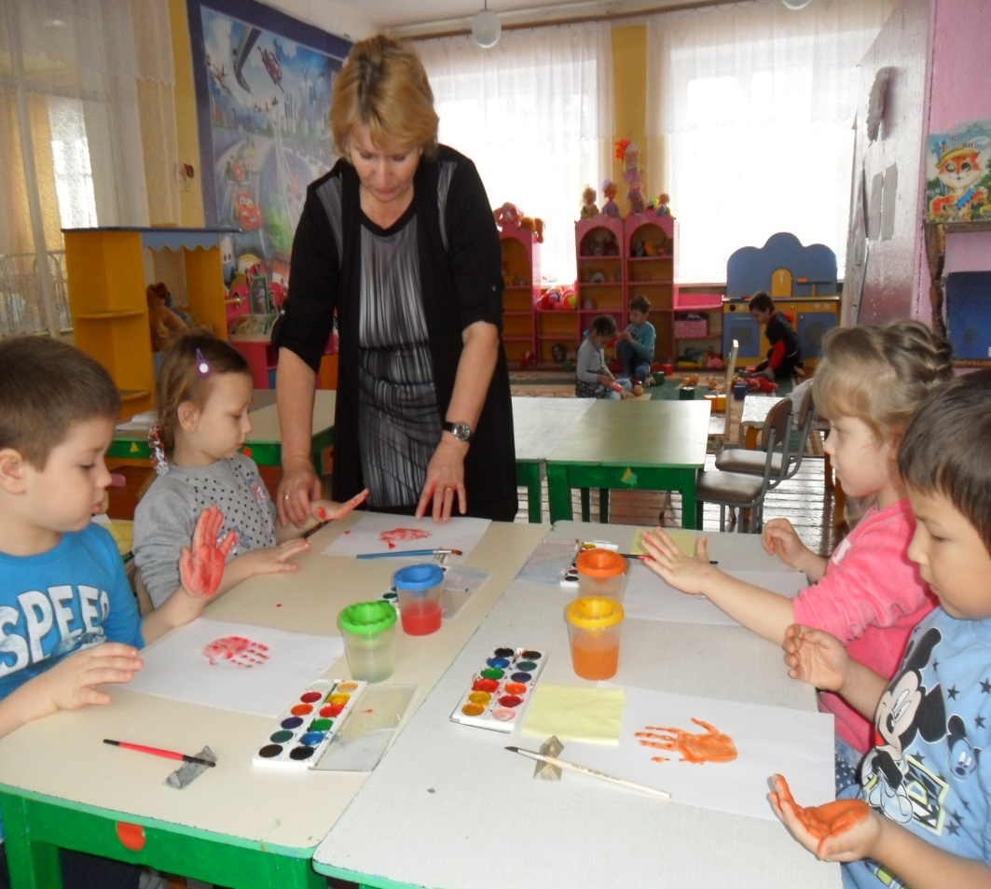
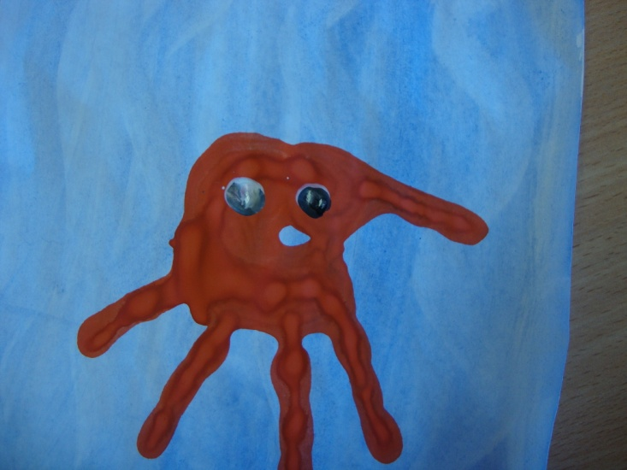
«Отпечаток ладошкой»
« Веселые осьминожки»

Slide 9
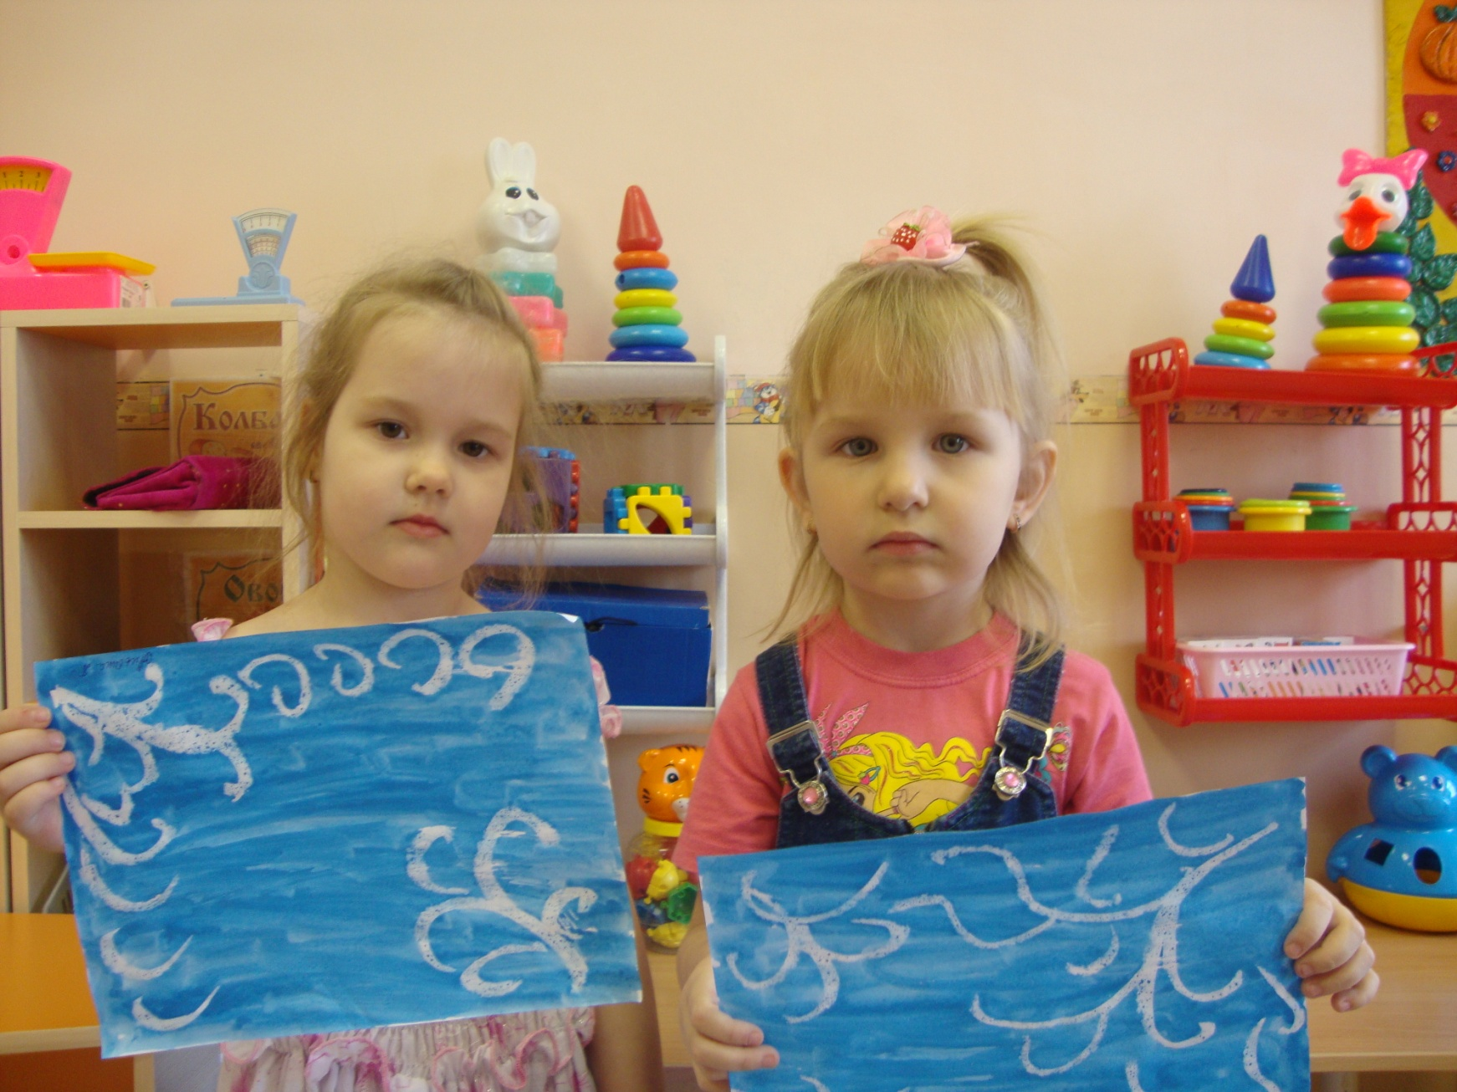
«Рисование свечой»
.

Slide 10
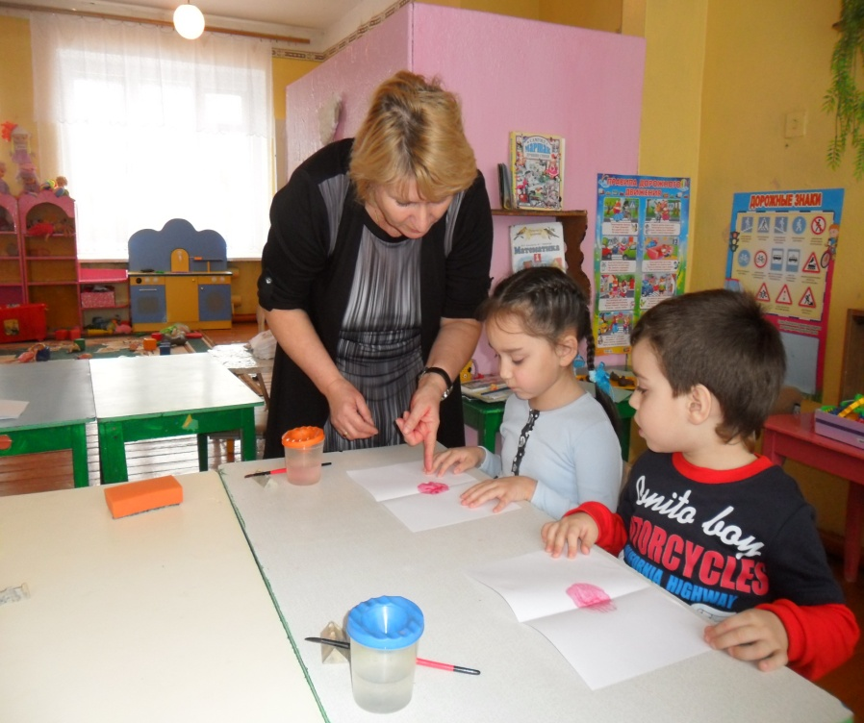
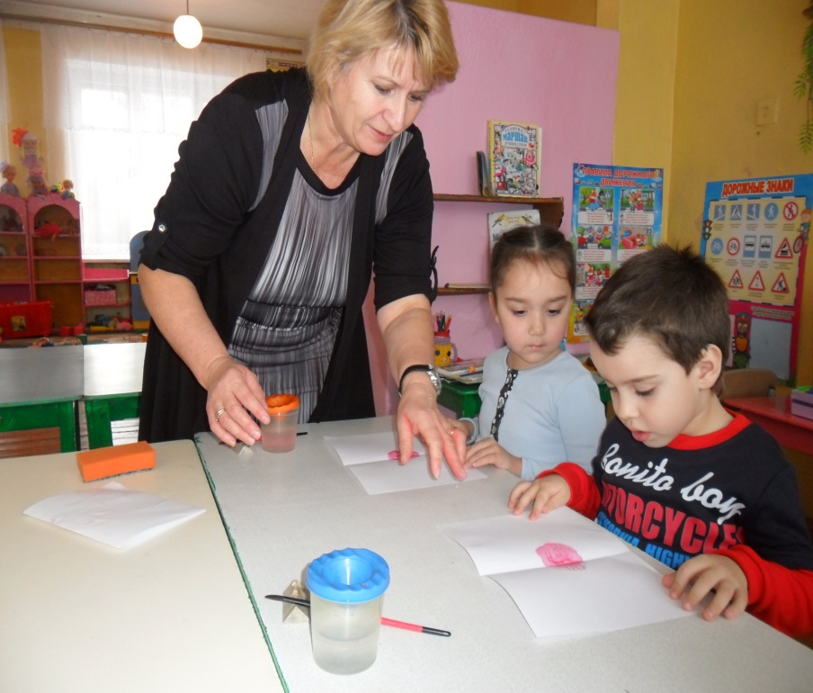
«Рисование губкой»

